Slide 1
Samverkan kring utskrivning från sluten hälso- och sjukvård
231114

Slide 2
Samverkan mellan Region Östergötland och länets kommuner i vård- och omsorgsfrågor
Samråd vård och omsorg – SVO
Politiker från hälso- och sjukvårdsnämnden + beredningar samt ordförande i socialnämnd i kommunerna
SVO AU (arbetsutskott)
Ledningsgrupp vård och omsorg – LGVO
Chefer från hälso- och sjukvård i RÖ samt socialchefer i kommunerna
LGVO AU (arbetsutskott)
Styrs av arbetsplaner
Länssamordnare
Processtöd
LGVO Utvecklingsledare

Slide 3
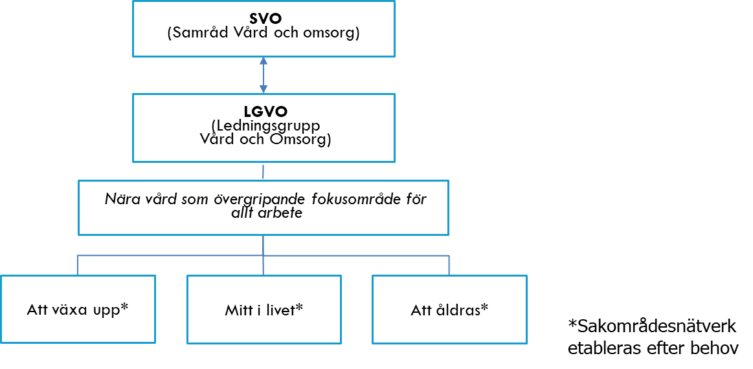
Struktur

Slide 4
Uppdrag SVO
Samråd vård och omsorg (SVO) utgör politisk arena för samverkan inom vård och omsorg.
SVO har följande övergripande uppdrag från huvudmännen:
Att vara ett organ för samråd och överläggningar mellan regionen och länets kommuner, i vård- och omsorgsfrågor.
Att vara huvudmännens gemensamma organ för ledning och styrning av länsövergripande utvecklingsarbeten och aktiviteter samt ha ett kunskapsuppdrag gentemot huvudmännen. Kunskapsuppdraget består av aktiviteter för gemensam kunskapsstyrning och kunskapsutveckling och ger därmed möjligheter att lägga grunden för gemensamt politiskt agerande. Detta kan exempelvis ske genom temakonferenser och kunskapssammanträden.

Slide 5
Uppdrag LGVO
LGVO utgör den gemensamma tjänstepersonsledningen för hälso- och sjukvård, omsorg och socialtjänst i Östergötland, med uppdrag
att vara huvudmännens gemensamma systemledning för länsövergripande utvecklingsarbeten och aktiviteter, gemensam kunskapsstyrning och kunskapsutveckling.

Slide 6
Överenskommelser och avtal
Politisk styrning genom bland annat överenskommelser och avtal inom olika områden
Axplock av avtal och överenskommelser
”Hemsjukvårdsavtalet” – Avtal om överlåtelse av skyldighet att erbjuda hälso- och sjukvård i ordinärt boende
Ramavtal för ungdomshälsa i Östergötland
Överenskommelse om samverkan kring personer med psykisk funktionsnedsättning och personer med missbruk

Slide 7
Överenskommelse om samverkan kring trygg, säker och effektiv utskrivning från sluten hälso- och sjukvård
Överenskommelsen bygger på lagen om samverkan vid utskrivning från sluten hälso- och sjukvård och började gälla 2018-01-01 (psykiatrin 2019-01-01).
Syfte: Överenskommelsen syftar till att skapa förutsättningar för en god samverkan för trygg, säker och effektiv utskrivning från sluten hälso- och sjukvård. Den syftar också till att skapa en god vård på rätt vårdnivå som förebygger undvikbar slutenvård och återinläggningar.
Målgrupp: Målgruppen är personer, i alla åldrar, som efter utskrivning från slutenvården behöver insatser från socialtjänsten och/eller den kommunalt finansierade hälso- och sjukvården.

Slide 8
Forts. överenskommelse
Mål: Genom ett tillitsfullt samarbete med medborgarens bästa i fokus ska parterna uppnå att:
medborgarna känner sig trygga och säkra vid utskrivning från slutenvård
medborgarna känner sig trygga och säkra med den vård och omsorg som kommunerna och den regionfinansierade öppenvården ger efter sjukhusvistelse
Det långsiktiga målet med överenskommelsen är att vårdprocesserna ska fungera så bra att betalningsansvar inte ska utfalla.

Slide 9
Process - övergripande
För patienter som bedöms behöva stöd och vård från olika parter […] efter utskrivning, ska den slutna vården underrätta berörda parter genom inskrivningsmeddelande
Alla berörda parter påbörjar planering inför utskrivning när inskrivningsmeddelande skickas och tas emot
Planering pågår sedan kontinuerligt under hela vårdtiden
Fast vårdkontakt ska kalla till samordnad individuell planering senast 24 timmar efter att slutenvården har underrättat om att patienten är utskrivningsklar
Arbetet ska organiseras på ett sådant sätt att samordnad individuell plan (SIP) kan utföras i hemmet (undantag där SIP görs i slutenvården finns)

Slide 10
Revisionsrapport
AnneLie Eriksson/SVOP-gruppen
14 november 2023

Slide 11
Att tänka på för patientens bästa – utgångspunkten är individens behov!
Hjälpmedel och läkemedel – behov efterfrågas och tillgodoses
Kommun uppdaterar patientkortet, inkl. enhets-kopplingar
Fast vårdkontakt i öppenvård är delaktig i planering under vårdtid
Akutmottagning läser och besvarar inmeddelande
Alla svarar på inskrivnings-meddelandet
Parternas egna planer utgör grunden till SIP. Vårdplan upprättas av sluten och/eller öppen vård
Alla parter skriver i utskrivningsplanen
Planering och kommunikation under vårdtid
Planeringsmöten och SIP hålls digitalt/ telefon/fysiskt
Inmeddelande skickas från kommunal hälso- och sjukvård eller från öppen vård
Sluten vård skickar inskrivningsmeddelande
inom 24 timmar efter inskrivning, eller vid bedömning om samordningsbehov
Alla berörda parter meddelas personuppgifter, inläggningsorsak och beräknad utskrivningsdag
Öppenvård utser skyndsamt fast vårdkontakt och meddelar övriga parter
Läkare i sluten vård bedömer personen som utskrivningsklar
Alla parter meddelas
Den fasta vårdkontakten skickar kallelse till samordnad individuell planering (SIP) senast 24 timmar efter utskrivningsklar
Helger och jourtid: Senast 3 dagar efter utskrivningsklar
SIP genomförs i hemmet, på mottagning eller vid komplexa behov på sjukhus
Kommunikationen sker i Cosmic Link
Samtycke beaktas
Fast vårdkontakt i öppenvård har samordningsansvar i processen
Behov av medicinska, rehabiliterande och omvårdande insatser ska vara identifierade och kommunicerade
Tidpunkt för SIP avgörs av personens samordningsbehov
Partsgemensamt ansvar i hemmet tills SIP har upprättats

Slide 12
Statistik - SKR

Slide 13
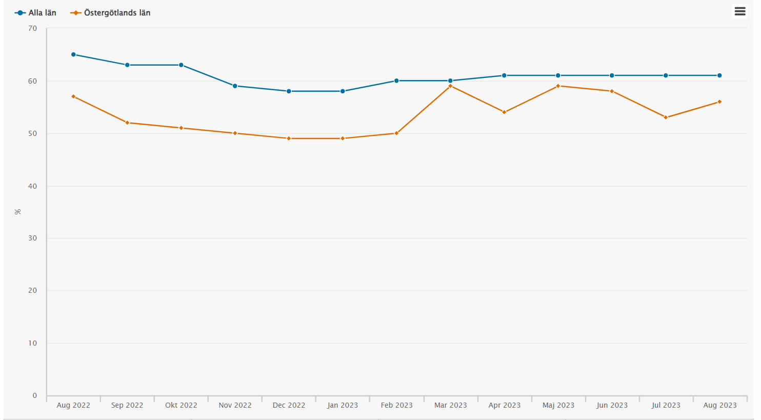
Måluppfyllelse 2023 (jan-aug) – Hem utskrivningsklardagen

Slide 14
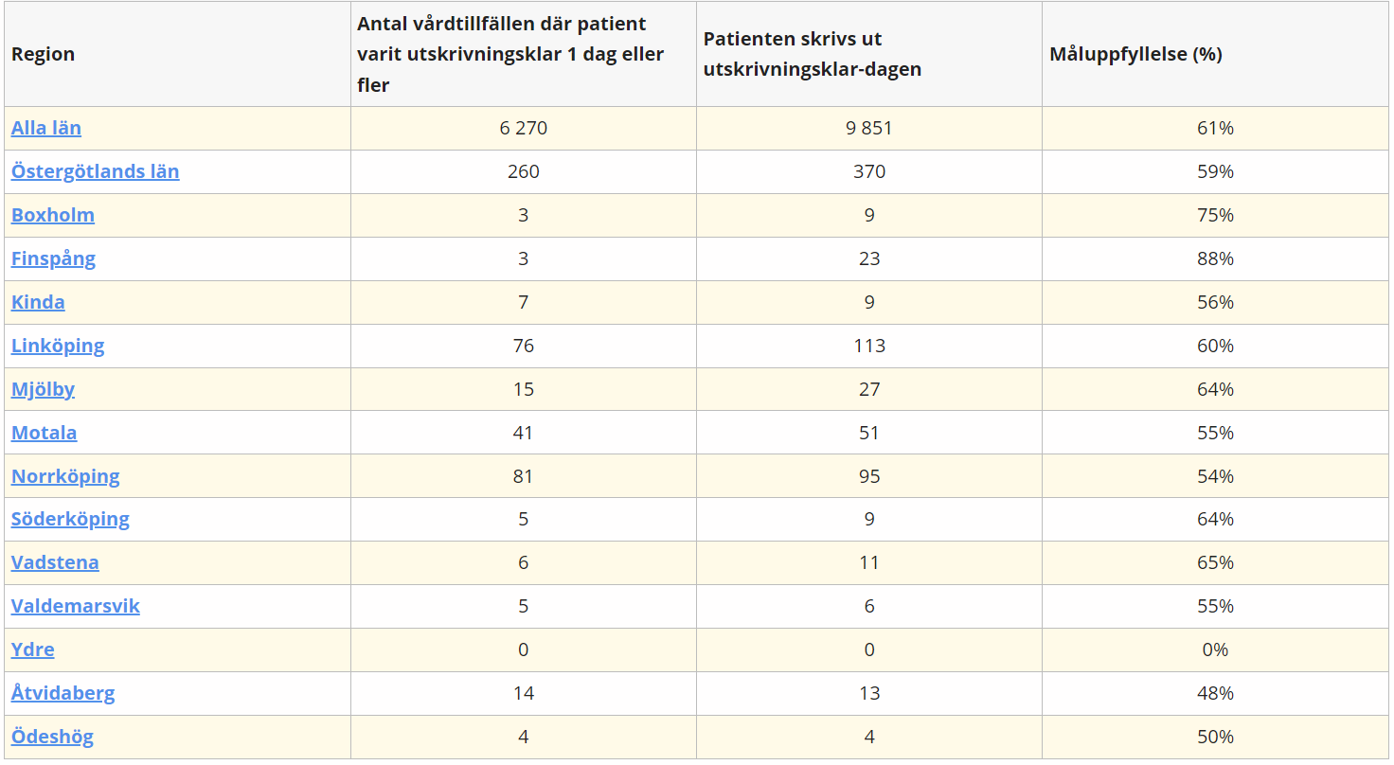
Måluppfyllelse Maj 2023 – hem utskrivningsklardagen

Slide 15
Måluppfyllelse Aug 2023 – hem utskrivningsklardagen

Slide 16
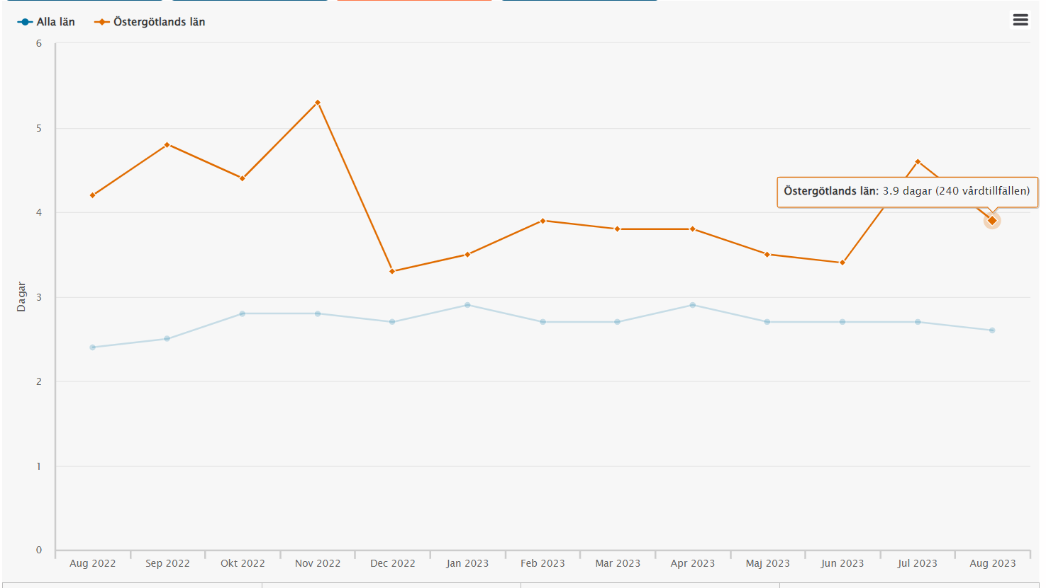
Medelvårdtid som utskrivningsklar

Slide 17
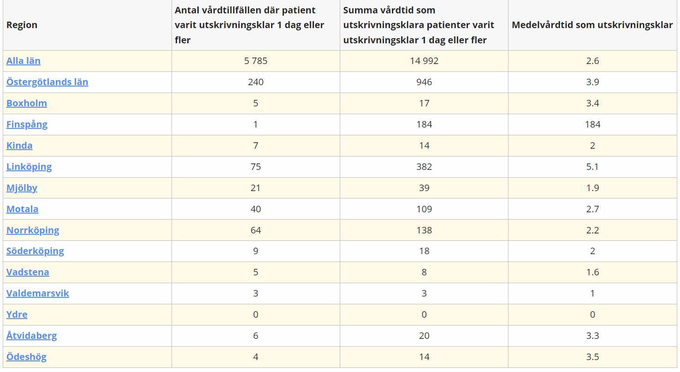
Medelvårdtid som utskrivningsklar aug 2023

Slide 18
Länk till SKR
https://www.vantetider.se/vantetiderivarden/vantetidsstatistik/vantetidsstatistikspecialiseradvard/utskrivningsklarapatienter.54395.html

Slide 19
Kontakt
Annelie Eriksson, processledare SVOP
Annelie.Eriksson@regionostergotland.se
Stina Öberg, hälso- och sjukvårdsstrateg
Stina.Oberg@regionostergotland.se

